Slide 1
Лабораторная работа № 2 Анализ главных компонент

Slide 2
Основные приложения
Dimensionality reduction Снижение размерности данных при сохранении всей или большей части информации
Feature extraction Выявление и интерпретация скрытых признаков

Slide 3
Анализ заемщиков банка
Задача : Проанализировать заемщиков банка на основе различных данных

Slide 4
Данные могут быть:
Личные данные
Семейное положение
Образование
Финансовое состояние
Имущество
Кредитная история
…

Slide 5
Пример: Give Me Some Credit*
Variable Name | Description | Type
RevolvingUtilizationOfUnsecuredLines | Total balance on credit cards and personal lines of credit except real estate and no installment debt like car loans divided by the sum of credit limits | percentage
Age | Age of borrower in years | integer
NumberOfTime30-59DaysPastDueNotWorse | Number of times borrower has been 30-59 days past due but no worse in the last 2 years. | integer
DebtRatio | Monthly debt payments, alimony,living costs divided by monthy gross income | percentage
MonthlyIncome | Monthly income | real
NumberOfOpenCreditLinesAndLoans | Number of Open loans (installment like car loan or mortgage) and Lines of credit (e.g. credit cards) | integer
NumberOfTimes90DaysLate | Number of times borrower has been 90 days or more past due. | integer
NumberRealEstateLoansOrLines | Number of mortgage and real estate loans including home equity lines of credit | integer
NumberOfTime60-89DaysPastDueNotWorse | Number of times borrower has been 60-89 days past due but no worse in the last 2 years. | integer
NumberOfDependents | Number of dependents in family excluding themselves (spouse, children etc.) | integer
* https://www.kaggle.com/c/GiveMeSomeCredit

Slide 6
Пример: Give Me Some Credit*
RevolvingUtilizationOfUnsecuredLines | age | NumberOfTime30-59DaysPastDueNotWorse | DebtRatio | MonthlyIncome | NumberOfOpenCreditLinesAndLoans | NumberOfTimes90DaysLate | NumberRealEstateLoansOrLines | NumberOfTime60-89DaysPastDueNotWorse | NumberOfDependents
0.766126609 | 45 | 2 | 0.802982129 | 9120 | 13 | 0 | 6 | 0 | 2
0.957151019 | 40 | 0 | 0.121876201 | 2600 | 4 | 0 | 0 | 0 | 1
0.65818014 | 38 | 1 | 0.085113375 | 3042 | 2 | 1 | 0 | 0 | 0
0.233809776 | 30 | 0 | 0.036049682 | 3300 | 5 | 0 | 0 | 0 | 0
0.9072394 | 49 | 1 | 0.024925695 | 63588 | 7 | 0 | 1 | 0 | 0
0.213178682 | 74 | 0 | 0.375606969 | 3500 | 3 | 0 | 1 | 0 | 1
0.305682465 | 57 | 0 | 5710 | NA | 8 | 0 | 3 | 0 | 0
0.754463648 | 39 | 0 | 0.209940017 | 3500 | 8 | 0 | 0 | 0 | 0
0.116950644 | 27 | 0 | 46 | NA | 2 | 0 | 0 | 0 | NA
0.189169052 | 57 | 0 | 0.606290901 | 23684 | 9 | 0 | 4 | 0 | 2
0.644225962 | 30 | 0 | 0.30947621 | 2500 | 5 | 0 | 0 | 0 | 0
0.01879812 | 51 | 0 | 0.53152876 | 6501 | 7 | 0 | 2 | 0 | 2
0.010351857 | 46 | 0 | 0.298354075 | 12454 | 13 | 0 | 2 | 0 | 2
0.964672555 | 40 | 3 | 0.382964747 | 13700 | 9 | 3 | 1 | 1 | 2
0.019656581 | 76 | 0 | 477 | 0 | 6 | 0 | 1 | 0 | 0
0.548458062 | 64 | 0 | 0.209891754 | 11362 | 7 | 0 | 1 | 0 | 2
0.061086118 | 78 | 0 | 2058 | NA | 10 | 0 | 2 | 0 | 0
0.166284079 | 53 | 0 | 0.18827406 | 8800 | 7 | 0 | 0 | 0 | 0
0.221812771 | 43 | 0 | 0.527887839 | 3280 | 7 | 0 | 1 | 0 | 2
0.602794411 | 25 | 0 | 0.065868263 | 333 | 2 | 0 | 0 | 0 | 0
* https://www.kaggle.com/c/GiveMeSomeCredit

Slide 7
Задача снижения размерности
Представить набор данных меньшим числом признаков таким образом, чтобы потеря информации, содержащейся в оригинальных данных, была минимальной.

Slide 8
Principal Component Analysis
Данные заданы матрицей размерности n×m, где и , n – число наблюдений (объектов), m – число признаков.

Slide 9
Principal Component Analysis
Обозначим за C (m×m) матрицу ковариаций признаков матрицы X:
В матричном виде:

Slide 10
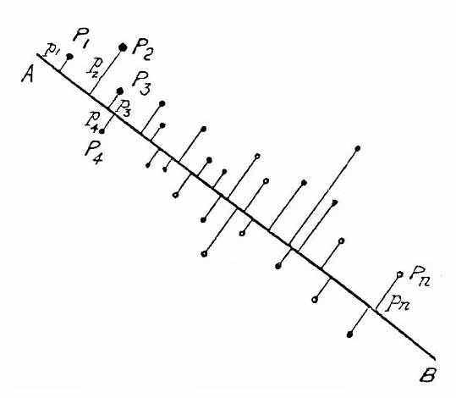
Principal Component Analysis
Вариация i-го признака:
Общая вариация данных:
Задача: найти ортогональные векторы такие, что т.е. проекция данных на которые позволит сохранить наибольшую вариацию

Slide 11
Principal Component Analysis
Матрица C симметричная и положительно определена. Имеет место равенство:

Slide 12
Principal Component Analysis
Главные компоненты:
Доля объясненной вариации:

Slide 13
Решение в R
Подготовка R-сессии
Подготовка данных
# Изменение опций по умолчанию
options(digits = 10, "scipen" = 10)
# Установка рабочей директории
setwd("path/to/wd")
# Загрузка пакетов
require(magrittr)
c("data.table", "dplyr", "ggplot2") %>%
sapply(require, character.only = TRUE)
# Загрузка данных
X <- data.table::fread("cs-data.csv", drop = c(1), showProgress = FALSE)
# Удаление объектов с пропущенными значениями атрибутов
X <- na.omit(X)
# Размерность данных (число наблюдений и признаков)
dim(X)
[1] 201669 10
# Ранг матрицы X
Matrix::rankMatrix(X)[1]
[1] 10
# Стандартизация данных
Y <- scale(X, center = T, scale = T)

Slide 14
Решение в R
Для выполнения PCA воспользуемся функцией princomp из пакета stats (встроен в базовый дистрибутив R)
# Вычисляем матрицу ковариаций
Y_cov <- cov.wt(Y)
# Выполняем PCA
Y_pca <- princomp(x = Y, covmat = Y_cov, scores = TRUE)
str(Y_pca)

Slide 15
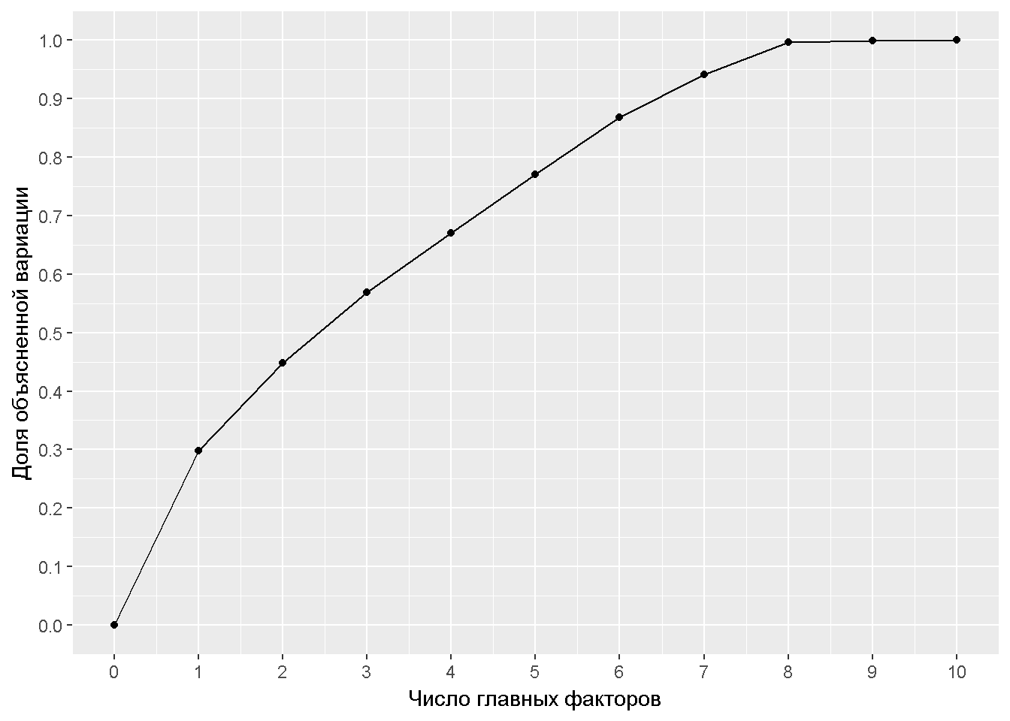
Доля объясненной вариации
# Доля объясненной вариации
e_var <- c(0,
sapply(1:(length(Y_pca$sdev^2)),
function(x, y) {sum(y[1:x])/sum(y)},
y = Y_pca$sdev^2))
ggplot(mapping = aes(x = 0:(length(e_var)-1), y = e_var)) +
geom_point() + geom_line() +
xlab("Число главных факторов") +
ylab("Доля объясненной вариации") +
scale_x_continuous(breaks = 0:(length(e_var)-1)) +
scale_y_continuous(breaks = seq(0, 1, 0.1))

Slide 16
Интерпретация главных факторов
# Число главных компонент
k <- 6
# Матрица нагрузок
L <- Y_pca$loadings[ ,1:k] %*%
t(diag(Y_pca$sdev[1:k])) %>%
as.data.frame
rownames(L) <- colnames(X)
colnames(L) <- paste("u", 1:k, sep = "")
# Округлим значения для удобного просмотра
round(L, 3)
 | u1 | u2 | u3 | u4 | u5 | u6
RevolvingUtilizationOfUnsecuredLines | 0.001 | -0.014 | -0.037 | 0.275 | -0.953 | 0.118
age | 0.089 | 0.345 | 0.718 | 0.027 | -0.017 | -0.043
NumberOfTime30-59DaysPastDueNotWorse | -0.989 | 0.078 | 0.011 | -0.002 | -0.001 | 0.005
DebtRatio | 0.003 | 0.024 | -0.009 | -0.838 | -0.298 | -0.457
MonthlyIncome | 0.017 | 0.218 | -0.096 | 0.472 | 0.029 | -0.847
NumberOfOpenCreditLinesAndLoans | 0.117 | 0.819 | 0.034 | -0.059 | 0.006 | 0.137
NumberOfTimes90DaysLate | -0.993 | 0.053 | 0.019 | 0.000 | -0.001 | 0.000
NumberRealEstateLoansOrLines | 0.080 | 0.793 | -0.202 | -0.045 | -0.019 | 0.119
NumberOfTime60-89DaysPastDueNotWorse | -0.994 | 0.064 | 0.021 | -0.001 | -0.001 | 0.001
NumberOfDependents | 0.000 | 0.122 | -0.804 | -0.027 | 0.033 | 0.039

Slide 17
Интерпретация главных факторов
Исходя из структуры матрицы корреляций, можно предложить следующую интерпретацию:
U1: История просроченных выплат по кредитам
U2: Имеющиеся кредиты
U3: Показатель независимости
U4: Задолженности
U5: Показатель расточительности
U6: Доход

Slide 18
Решение в pyDAAL
import numpy as np
from sklearn.preprocessing import scale
# Чтение данных
data = np.genfromtxt("cs-data.csv",
delimiter = ',',
dtype=np.double,
skip_header = 1,
usecols=list(range(1, 11)))
# Удаление объектов с пропусками
data = data[~np.isnan(data).any(axis = 1)]
# Стандартизация
data = scale(data)
print("Размерность данных \n", data.shape, "\n")
# Матрица ковариаций признаков
cov_data = np.cov(data.transpose())
# Перевод в NumericTable
cov_nt = HomogenNumericTable(cov_data)
# Выполнение PCA
from daal.algorithms.pca import Batch_Float64CorrelationDense,
data, eigenvalues, eigenvectors
algorithm = Batch_Float64CorrelationDense()
algorithm.input.setDataset(data, cov_nt)
result = algorithm.compute()
# Перевод в NumPy объект
loadings = getArrayFromNT(result.get(eigenvectors))
ev = getArrayFromNT(result.get(eigenvalues)
# Вклад каждой компоненты в объяснение вариации
var = np.round(ev/np.sum(ev), decimals=5)
print("Вклад каждой компоненты в объяснение вариации \n ", var, " \n ")
## Размерность данных
## 201669 10
## Вклад каждой компоненты в объяснение вариации
## [[ 0.38183 0.15477 0.1445 0.11345 0.10845 0.06558 0.03138 0.00003 0.00001 -0. ]]

Slide 19
Singular value decomposition
Данные заданы матрицей размерности n×m, где и , n – число наблюдений (объектов), m – число признаков.
Требуется среди всех матриц такого же размера n×m и ранга ≤ k найти матрицу Y, для которой норма матрицы будет минимальной.

Slide 20
Singular value decomposition
Решение зависит от матричной нормы
Наиболее подходящие: Евклидова норма и норма Фробениуса
Евклидова норма:
где - максимальное
собственное значение матрицы A
Норма Фробениуса:

Slide 21
Singular value decomposition
Существуют такие матрицы U и V, что выполняется равенство
где U – матрица собственных векторов матрицы ,
V – матрица собственных векторов матрицы ,
а матрица S размерности n×m имеет на главной диагонали
элементы и все остальные нули, где - сингулярные
числа матрицы X, а - собственные числа матрицы

Slide 22
Singular value decomposition
Запишем матрицы U и V в векторном виде:
Тогда SVD разложение можно представить как

Slide 23
Singular value decomposition
Теорема Шмидта-Мирского:
Решением матричной задачи наилучшей аппроксимации в норме Евклида и в норме Фробениуса является матрица
Ошибки аппроксимации:

Slide 24
Выбор числа k главных факторов
Общая вариация данных:
Доля объясненной вариации:
Хорошим значением считается доля объясненной вариации ≥ 80%

Slide 25
Решение в R
Для выполнения SVD разложения воспользуемся функцией svd() из пакета stats (встроен в базовый дистрибутив R)
Функция возвращает объект класса list, состоящий из трех элементов:
d – сингулярные числа матрицы Y
u – матрица правых собственных векторов (матрицы )
v – матрица левых собственных векторов (матрицы )
Y_svd <- svd(Y)
str(Y_svd)
## List of 3
## $ d: num [1:10] 775 549 495 451 449 ...
## $ u: num [1:201669, 1:10] 0.0000588 -0.0000238 -0.0004799 -0.0000522 -0.0000534 ...
## $ v: num [1:10, 1:10] 0.000416 0.051466 -0.572698 0.001871 0.009995 ...

Slide 26
Доля объясненной вариации
e_var <- c(0,
sapply(1:(length(Y_svd$d^2)),
function(x, y) {sum(y[1:x])/sum(y)},
y = Y_svd$d^2))
ggplot(mapping = aes(x = 0:(length(e_var)-1), y = e_var)) +
geom_point() + geom_line() +
xlab("Число главных факторов") +
ylab("Доля объясненной вариации") +
scale_x_continuous(breaks = 0:(length(e_var)-1)) +
scale_y_continuous(breaks = seq(0, 1, 0.1))

Slide 27
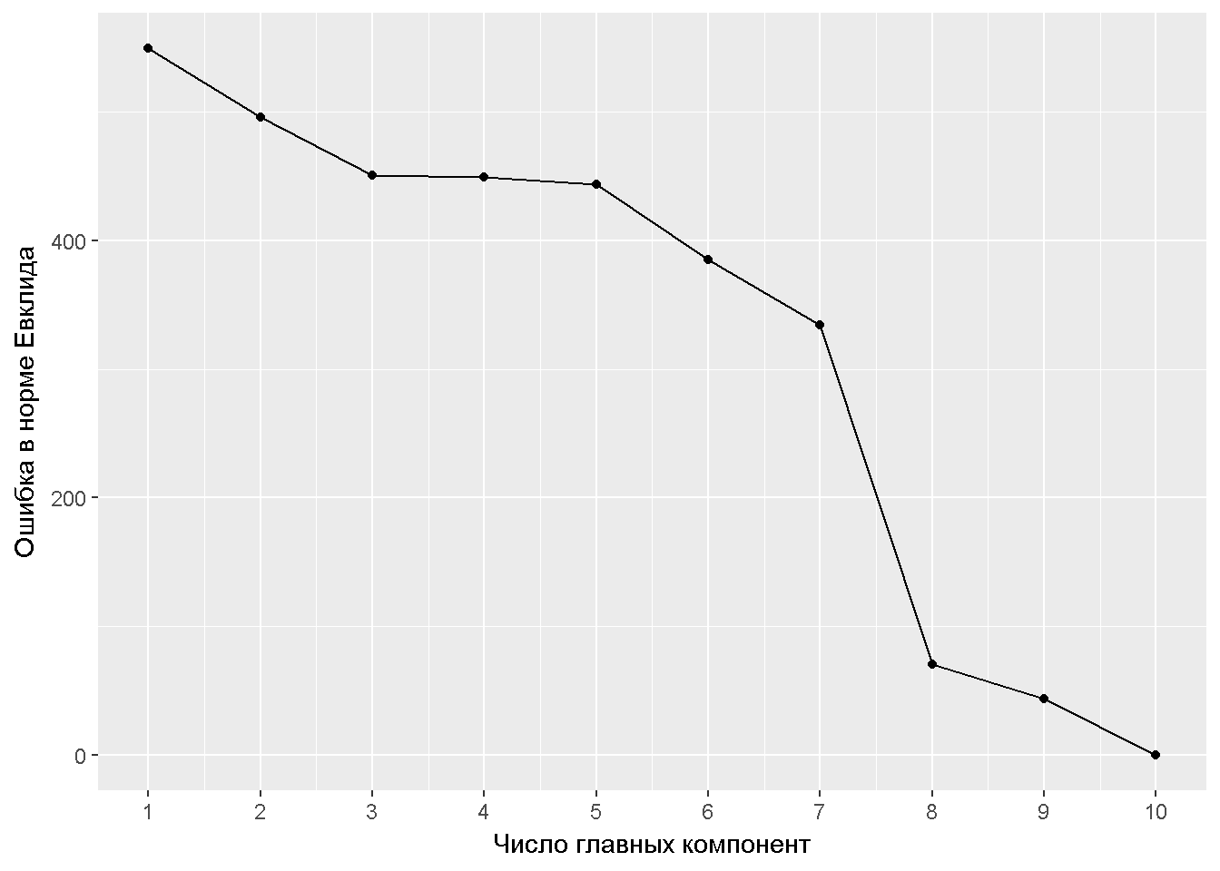
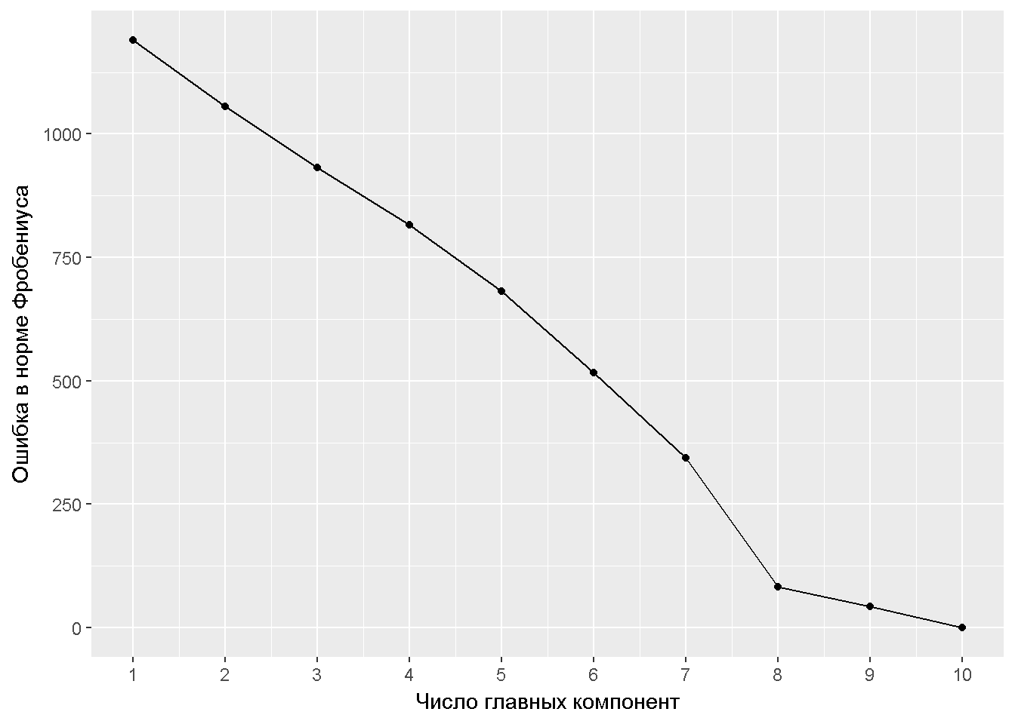
Ошибки аппроксимации
## Ошибка аппроксимации в норме Евклида
err2 <- c(Y_svd$d[2:length(Y_svd$d)], 0)
ggplot(mapping = aes(x = 1:length(err2), y = err2)) +
geom_point() +
geom_line() +
xlab("Число главных компонент") +
ylab("Ошибка в норме Евклида") +
scale_x_continuous(breaks = 1:length(err2))
## Ошибка аппроксимации в норме Фробениуса
errF <- c(sapply(1:(length(Y_svd$d^2)-1),
function(x, y) {sqrt(sum(y[(x+1):length(y)]))},
y = Y_svd$d^2),
0)
ggplot(mapping = aes(x = 1:length(errF), y = errF)) +
geom_point() +
geom_line() +
xlab("Число главных компонент") +
ylab("Ошибка в норме Фробениуса") +
scale_x_continuous(breaks = 1:length(errF))
Ошибка в норме Евклида
Ошибка в норме Фробениуса
Число главных компонент
Число главных компонент

Slide 28
Интерпретация главных факторов
Результаты, полученные методом svd, совпадают с результатами, полученными после применения pca.
# Матрица нагрузок
L <- Y_svd$v[ ,1:k] %*% t(diag(Y_svd$d[1:k]))
# Переход к матрице корреляций
L <- L/apply(Y, 2, norm, '2') %>%
as.data.frame
rownames(L) <- colnames(X)
colnames(L) <- paste("u", 1:k, sep = "")
# Округлим значения для удобного просмотра
round(L, 3)
 | u1 | u2 | u3 | u4 | u5 | u6
RevolvingUtilizationOfUnsecuredLines | 0.001 | -0.014 | -0.037 | 0.275 | -0.953 | 0.118
age | 0.089 | 0.345 | 0.718 | 0.027 | -0.017 | -0.043
NumberOfTime30-59DaysPastDueNotWorse | -0.989 | 0.078 | 0.011 | -0.002 | -0.001 | 0.005
DebtRatio | 0.003 | 0.024 | -0.009 | -0.838 | -0.298 | -0.457
MonthlyIncome | 0.017 | 0.218 | -0.096 | 0.472 | 0.029 | -0.847
NumberOfOpenCreditLinesAndLoans | 0.117 | 0.819 | 0.034 | -0.059 | 0.006 | 0.137
NumberOfTimes90DaysLate | -0.993 | 0.053 | 0.019 | 0.000 | -0.001 | 0.000
NumberRealEstateLoansOrLines | 0.080 | 0.793 | -0.202 | -0.045 | -0.019 | 0.119
NumberOfTime60-89DaysPastDueNotWorse | -0.994 | 0.064 | 0.021 | -0.001 | -0.001 | 0.001
NumberOfDependents | 0.000 | 0.122 | -0.804 | -0.027 | 0.033 | 0.039

Slide 29
Решение в scikit-learn
%matplotlib inline
import numpy as np
import scipy as sp
from sklearn.decomposition import PCA
import matplotlib.pyplot as plt
from sklearn.preprocessing import scale
import time
np.set_printoptions(precision=10,
threshold = 10000,
suppress = True)
# Загружаем данные
data = np.genfromtxt("cs-data.csv", delimiter = ',',
skip_header = 1, usecols=list(range(1, 11)))
# Удаляем наблюдения с пропущенными значениями
data = data[~np.isnan(data).any(axis = 1)]
# Приводим к стандартному виду
data = scale(data)
print("Размерность данных \n", data.shape, "\n")

Slide 30
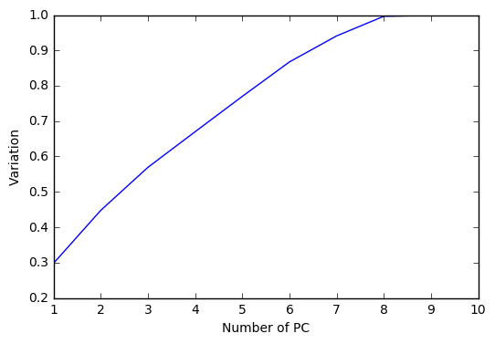
Решение в scikit-learn
# Выполняем метод главных компонент
pca = PCA(svd_solver='full')
pca.fit(data)
# Вклад каждого фактора в объяснение вариации
print("Вклад каждого фактора в объяснение вариации \n",
pca.explained_variance_ratio_, "\n")
# Рост доли объясненной вариации с увеличением числа главных факторов
var = np.round(np.cumsum(pca.explained_variance_ratio_), decimals=4)
plt.plot(np.arange(1,11), var)
plt.ylabel('Variation')
plt.xlabel('Number of PC')
## Размерность данных
## (201669, 10)
## Вклад каждого фактора в объяснение вариации
## [ 0.2979766397 0.1496007962 0.1217110055 0.1007219879 0.0999739517 0.0975640598 0.0735527529
0.055468798 0.0024871325 0.0009428757]
## Рост доли объясненной вариации с увеличением числа главных факторов
## [ 0.298 0.4476 0.5693 0.67 0.77 0.8675 0.9411 0.9966 0.9991 1 ]

Slide 31
Решение в pyDAAL
import numpy as np
from sklearn.preprocessing import scale
# Чтение данных
data = np.genfromtxt("cs-data.csv", delimiter = ',',
dtype=np.double,
skip_header = 1,
usecols=list(range(1, 11)))
data = data[~np.isnan(data).any(axis = 1)]
data = scale(data)
data_nt = HomogenNumericTable(data)
print("Размерность данных \n",
data_nt.getNumberOfRows(),
data_nt.getNumberOfColumns(), "\n")
# Выполнение PCA
from daal.algorithms.pca import Batch_Float64SvdDense,
data, eigenvalues, eigenvectors
algorithm = Batch_Float64SvdDense()
algorithm.input.setDataset(data, data_nt)
result = algorithm.compute()
# Перевод в NumPy объект
loadings = getArrayFromNT(result.get(eigenvectors))
ev = getArrayFromNT(result.get(eigenvalues)
print("Вклад каждого фактора в объяснение вариации \n", ev/np.sum(ev), "\n")
var = np.round(np.cumsum(ev/np.sum(ev)), decimals=4)
print("Рост доли объясненной вариации с увеличением числа главных факторов \n",
var, "\n")
## Размерность данных
## 201669 10
## Вклад каждого фактора в объяснение вариации
## [[ 0.29797664 0.1496008 0.12171101 0.10072199 0.09997395 0.09756406 0.07355275 0.0554688
0.00248713 0.00094288]]
## Рост доли объясненной вариации с увеличением числа главных факторов
## [ 0.298 0.4476 0.5693 0.67 0.77 0.8675 0.9411 0.9966 0.9991 1 ]

Slide 32
Latent Semantic Analysis
Document-term matrix X: строки – документы, столбцы – слова (после предобработки, нормализации, удаления стоп-слов)
Элементы матрицы :
Term frequency (tf): сколько раз слово t встречается в документе d или производная от этого величина
TF-IDF:

Slide 33
Latent Semantic Analysis
Задача: представить документы в пространстве k признаков, где k много меньше размера словаря, с максимальным сохранением информации.
Решение: применить SVD к document-term матрице и взять первые k столбцов матриц U и V.
NB: Также данным подходом частично решается проблема синонимов и полисемии.

Slide 34
Latent Semantic Analysis
Применяя SVD к document-term матрице, мы одновременной находим представление в k-мерном пространстве как для документов, так и для слов
documents
U
terms
V
N×k
m×k

Slide 35
Пример: 20 Newsgroups
Набор новостных статей «20 Newsgroups»
18000 новостных статей из 20 различных рубрик.
URL: http://qwone.com/~jason/20Newsgroups/

Slide 36
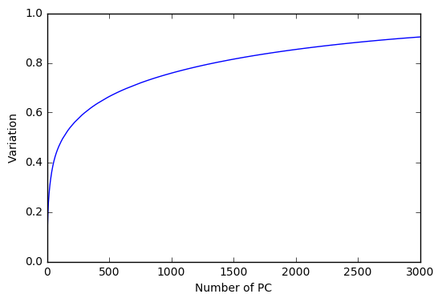
Решение в scikit-learn
# Загрузка данных
from sklearn.datasets import fetch_20newsgroups_vectorized
newsgroups = fetch_20newsgroups_vectorized(subset='train',
remove = ('headers',
'footers',
'quotes'))
# Размерность данных
print("Размерность данных \n", newsgroups.data, "\n")
# Применяем SVD к данным
from sklearn.decomposition import TruncatedSVD
svd = TruncatedSVD(n_components = 3000, algorithm = "randomized")
t = time.process_time()
svd.fit(newsgroups.data)
t = time.process_time() – t
# Доля объясненной вариации
print(" Доля объясненной вариации \n", svd.explained_variance_ratio_.sum(), "\n")
# График роста доли объясненной вариации
var_nwsd = np.round(np.cumsum(svd.explained_variance_ratio_), decimals=4)
plt.plot(np.arange(1,3001), var_nwsd)
plt.ylabel('Variation'); plt.xlabel('Number of PC')
# Время выполнения
print(“Время выполнения (секунд) \n", t, "\n")
## Размерность данных
## <11314x101631 sparse matrix of type '<class 'numpy.float64'>'
## with 1103627 stored elements in Compressed Sparse Row format>
## Доля объясненной вариации
## 0.9055
## Время выполнения (секунд)
## 1611.6875

Slide 37
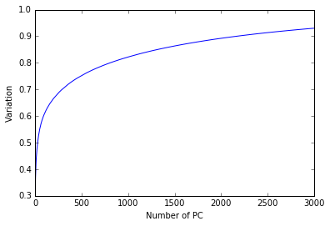
Решение в pyDAAL
# Транспонируем матрицу данных и переводим из sparse в dense
nwsd = newsgroups.data
nwsd = nwsd.transpose()
nwsd_dense = nwsd.toarray()
print("Размерность данных \n", nwsd_dense.shape, "\n")
# Перевод в NumericTable
nwsd_dense_nt = HomogenNumericTable(nwsd_dense)
# Выполнение SVD
from daal.algorithms.svd import Batch, data, singularValues, rightSingularMatrix, leftSingularMatrix
algorithm = Batch()
algorithm.input.set(data, nwsd_dense_nt)
t = time.process_time()
result = algorithm.compute()
t = time.process_time() – t
# Доля объясненной вариации
ev = np.square(getArrayFromNT(result.get(singularValues)))
var_all = ev.sum()
var = ev/var_all
var_explained = np.round(np.cumsum(var), decimals=4)
print(" Доля объясненной вариации \n", var_explained[2999].sum(), "\n")
plt.plot(np.arange(1,3000), var_explained[0:2999])
plt.ylabel('Variation'); plt.xlabel('Number of PC')
# Время выполнения
print(“Время выполнения (секунд) \n", t, "\n")
## Размерность данных
## (101631, 11314)
## Доля объясненной вариации
## 0.9303
## Время выполнения (секунд)
## 11688.90625
Notes:
Зачем транспонируем матрицу данных? Потому что функция SVD в DAAL требует число признаков меньше числа наблюдений. Перейти от одного разложение к другому можно также через транспонирование. Сингулярные числа при этом не меняются.
Почему работаем с dense матрицей, а не sparse как в scikit-learn? DAAL поддерживает выполнение SVD в том числе и для разреженных матриц, однако при экспериментах с CSRNumericTable python в определенный момент просто падал. Проблему решить не удалось. Для dense матрицы вычисления занимают гораздо больше времени, размер потребляемой оперативной памяти раздувается до 18Gb.

Slide 38
Пример: 20 Newsgroups
k = 3000 главных факторов дает долю объясненной вариации ~ 90%
k = 1500 главных факторов дает долю объясненной вариации ~ 80%
При помощи SVD удалось эффективно снизить размерность пространства признаков в 30-60 раз.

Slide 39
Скорость вычислений
Скорость выполнения метода главных компонент в R, Scikit-learn и pyDAAL для набора данных Give Me Some Credit на 1000 запусков.
 | Median time (seconds)
R: svd() | 0.09
R: princomp() | 0.16
Scikit-learn: sklearn.decomposition.PCA | 0.61
pyDAAL: pca_svd_dense_batch | 0.11
pyDAAL: pca_correlation_dense_batch | < 10⁻⁸

Slide 40
Задания
Воспроизведите вычисления, представленные в лекционных материалах. Подтвердите выводы.
Рассмотрите набор данных Turkiye Student Evaluation:
Опишите исследуемые данные
Выберите данные по одному предмету (class) и выполните анализ главных компонент. Выделите главные факторы, дайте интерпретацию (или покажите, что этого сделать нельзя).
Выберите два предмета, которые проводил один и тот же преподаватель. Снова выполните анализ главных компонент, выделите главные факторы, постарайтесь дать интерпретацию. Сравните результаты с предыдущим пунктом.
Выполните PCA для всего набора данных. Также сравните результаты с пунктами выше.
Повторите вычисления из пунктов b - d, но для нестандартизованных данных. Сравните с соответствующими результатами, полученными на стандартизованных данных.
Сравните время выполнения SVD в R, Scikit-learn и DAAL на полном наборе данных Turkiye Student Evaluation.

Slide 41
Приложение
from daal.data_management import HomogenNumericTable, BlockDescriptor_Float64, readOnly
import numpy as np
# Определим необходимые функции
# Данная функция переводит из NumericTable в numpy array
def getArrayFromNT(table, nrows=0):
bd = BlockDescriptor_Float64()
if nrows == 0:
nrows = table.getNumberOfRows()
table.getBlockOfRows(0, nrows, readOnly, bd)
npa = bd.getArray()
table.releaseBlockOfRows(bd)
return npa
# Вывод NumericTable в консоль
def printNT(table, nrows = 0, message=''):
npa = getArrayFromNT(table, nrows)
print(message, '\n', npa)

